Slide 1
EXP-1014-01 · PPT로 분석하기
앤트로픽 vs 국방부 '공급망 위험'
재심 청구 분석
AI 안전 원칙이 국방 조달의 위험이 될 수 있는가, 그리고 A4AI 국방 AI 사업에 주는 시사점
람 · https://www.usnews.com/news/top-news/articles/2026-10-13/anthropic-seeks-rehearing-of-case-over-pentagons-security-risk-branding

Slide 2
이 보고서의 흐름
AI 안전 원칙이 국방 조달의 위험이 될 수 있는가, 그리고 A4AI 국방 AI 사업에 주는 시사점
03
앤트로픽이 '공급망 위험' 판결을 전원 법관이 다시 봐 달라고 청구했습니다
04
2억 달러 협력이 사용 제한 조건 다툼으로 1년 만에 소송이 됐습니다
05
D.C. 항소법원 재판부는 2대 1로 국방부 지정을 인정했습니다
06
쟁점은 '안전 원칙이 위험인가, 그 원칙에 대한 보복인가'입니다
07
두 법원 판단이 엇갈려 최종 결론까지 시간이 더 걸릴 것으로 보입니다
08
국방 AI는 외부 상용 모델 하나에 기대지 않는 구조가 필요합니다
09
해외 상용 LLM을 국방 과제에 쓰면 규제·계약 위험이 함께 따라옵니다
10
결론
EXP-1014-01 · 앤트로픽 vs 국방부 '공급망 위험' 재심 청구 분석
2 / 10

Slide 3
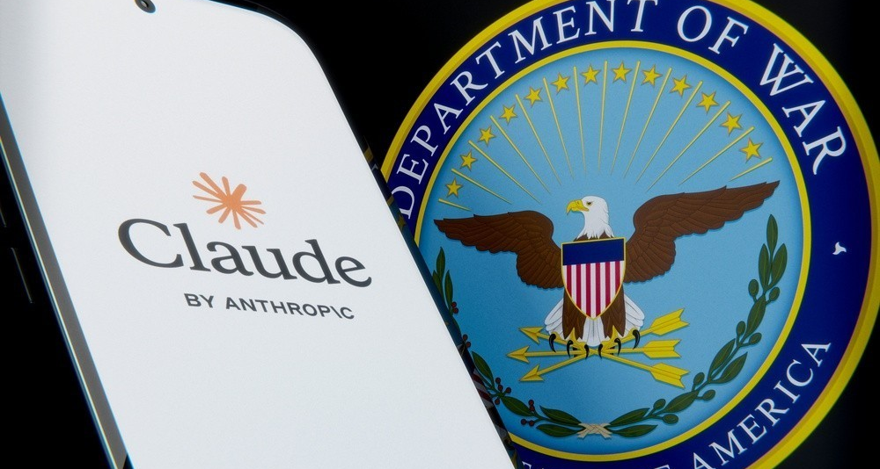
앤트로픽이 '공급망 위험' 판결을 전원 법관이 다시 봐 달라고 청구했습니다
2026년 10월 13일, 워싱턴 D.C. 연방항소법원에 재심 청구
■ 국방부가 앤트로픽과 클로드를 '공급망 위험'으로
지정
■ 9월 25일 항소법원 3인 재판부는 2대 1로 지정이
적법하다고 판단
■ 앤트로픽은 전원합의체(en banc) 재심리를 요구
■ 이 지정은 보통 적대국 기업에 쓰는 조치라 논란이
큼
■ 방산 계약업체는 앤트로픽 기술 사용에 제약을 받음
본 사진은 클로드 앱 화면과 미국 국방부(전쟁부) 휘장을 함께 보여 주는 모습입니다
출처: AI타임스 기사 사진 (셔터스톡)
핵심 미국 AI 기업이 자국 국방부로부터 '공급망 위험' 딱지를 받은 첫 사례입니다
출처: US News(로이터) 2026-10-13 · AI타임스 2026-10-14
전원합의체(en banc): 소수 재판부 판결을 해당 법원 판사 전원이 다시 심리하는 절차
EXP-1014-01 · 앤트로픽 vs 국방부 '공급망 위험' 재심 청구 분석
3 / 10

Slide 4
2억 달러 협력이 사용 제한 조건 다툼으로 1년 만에 소송이 됐습니다
계약에서 지정, 그리고 두 갈래 소송까지
■ 2025년 7월: 국방부와 2억 달러(약 2,700억 원) 계약
■ 2025년 9월: GenAI.mil에 클로드 배치 협상 중 갈등
■ 2026년 3월: 국방부가 '공급망 위험'으로 지정
■ 2026년 8월: 캘리포니아 지방법원, 앤트로픽 손 들어줌
■ 2026년 9월 25일: D.C. 항소법원 2대 1로 국방부 손 들어줌
■ 2026년 10월 13일: 앤트로픽, 전원합의체 재심 청구
핵심 갈등의 출발점은 '기업이 AI 사용에 제한을 걸 수 있는가'였습니다
출처: AI타임스 2026-10-14
GenAI.mil: 미국 국방부의 생성형 AI 플랫폼
EXP-1014-01 · 앤트로픽 vs 국방부 '공급망 위험' 재심 청구 분석
4 / 10

Slide 5
D.C. 항소법원 재판부는 2대 1로 국방부 지정을 인정했습니다
다수 의견과 반대 의견의 차이
D.C. 항소법원 3인 재판부 판단 (명)
■ 다수(카츠스 판사): 설계 변경으로 임무를 방해할
우려가 합리적
■ 다수: 제한 때문에 정부 사용자 요청을 클로드가
거부한 적이 있음
■ 반대(헨더슨 판사): 공개적 사용 제한은 법이 겨냥한
은밀한 조작이 아님
■ 재판부는 재심·상고 기회를 주려고 판결 효력을 일시
정지
출처: AI타임스
핵심 한 명의 반대 의견이 재심 청구의 핵심 근거가 됩니다
출처: AI타임스 · Courthouse News · Taft Law (2026-09)
EXP-1014-01 · 앤트로픽 vs 국방부 '공급망 위험' 재심 청구 분석
5 / 10

Slide 6
쟁점은 '안전 원칙이 위험인가, 그 원칙에 대한 보복인가'입니다
같은 사실을 두고 양측 해석이 정반대
■ 앤트로픽: 대량 감시·자율 살상 무기 금지 원칙을 밝혀 보복당함
■ 앤트로픽: 사전 절차 없이 지정했고 법률도 잘못 해석
■ 국방부: 기업이 기술 사용에 제한을 두는 것은 받아들일 수 없음
■ 캘리포니아 린 판사: 안보보다 보복에서 나왔을 가능성 인정
핵심 AI 공급사의 사용 정책이 국방 조달의 평가 항목이 되었습니다
출처: AI타임스 2026-10-14
EXP-1014-01 · 앤트로픽 vs 국방부 '공급망 위험' 재심 청구 분석
6 / 10

Slide 7
두 법원 판단이 엇갈려 최종 결론까지 시간이 더 걸릴 것으로 보입니다
전원합의체 수용 여부, 그다음은 대법원 (추정)
■ 캘리포니아: 다른 법 조항 근거로 지정 집행 금지 명령(8월 27일)
■ D.C.: 다른 조항 근거의 지정은 적법(9월 25일)
■ 전원합의체 수용 여부·일정은 아직 발표되지 않음
■ 어느 쪽이 지든 대법원 상고 가능성이 큼 (추정)
핵심 판결 확정 전까지 미국 방산 공급망의 AI 선택은 불확실합니다
출처: Taft Law · Miller & Chevalier · AI타임스
공급망 위험 지정: 국방 조달에서 특정 업체 제품을 배제할 수 있게 하는 조치
EXP-1014-01 · 앤트로픽 vs 국방부 '공급망 위험' 재심 청구 분석
7 / 10

Slide 8
국방 AI는 외부 상용 모델 하나에 기대지 않는 구조가 필요합니다
A4AI 국방 AI·드론, GPU·온디바이스 사업에 주는 시사점
■ 공급사 정책·정부 지정 하나로 모델 사용이 막힐 수
있음
■ 국방·드론 과제는 온디바이스·자체 운영 모델
경로를 함께 준비
■ 모델 교체가 쉬운 에이전트 구조(모델 추상화)로
설계
■ 한국어 STT/TTS 등 핵심 기능은 국산·자체 모델로
확보
■ 제안서에 사용 범위·윤리 원칙을 미리 명시해 분쟁
예방
이미지 생성 대기
국방 현장 드론 관제 화면에서 외부 클라우드 AI 연결이 끊기고 장비 안 온디바이스 AI로 전환되는
개념도, 흰 바탕, 올리브·앰버 색, 단순한 선 아이콘, 사람 얼굴 없이
개념 이미지 (AI 생성) · 본 그림은 외부 AI 연결이 막혀도 온디바이스 AI로 이어지는 구조를 보여 주는 개념도입니다
핵심 모델을 바꿔 끼울 수 있는 설계가 국방 사업의 보험입니다
EXP-1014-01 · 앤트로픽 vs 국방부 '공급망 위험' 재심 청구 분석
8 / 10

Slide 9
해외 상용 LLM을 국방 과제에 쓰면 규제·계약 위험이 함께 따라옵니다
비용과 위험 점검
■ 지정 시 방산 계약업체 전체가 사용 제약 (미국 사례)
■ 국내 국방 사업도 해외 API 의존이 보안 심사 쟁점이 될 수 있음 (추정)
■ 공급사 사용 정책 변경 시 기능 거부·중단 위험
■ 대체 모델 준비에는 GPU·튜닝 비용과 시간이 추가로 듦
핵심 위험은 기술이 아니라 계약·정책에서 먼저 터집니다
EXP-1014-01 · 앤트로픽 vs 국방부 '공급망 위험' 재심 청구 분석
9 / 10

Slide 10
국방 과제의 해외 상용 LLM 단독 의존은 판결 확정 전까지 보류합니다
판정: 보류
보류
근거
다음 할 일
■ 정부 지정 하나로 방산 공급망에서 모델 사용이 막힌 실제 사례
(근거: 3번, 4번)
■ 법원 판단이 2대 1·지역별로 엇갈려 결론이 불확실 (근거: 5번,
7번)
■ 공급사 사용 정책이 국방 운용과 충돌할 수 있음 (근거: 6번, 9번)
■ 국방 AI·드론 과제: 온디바이스·자체 모델 대체 경로 설계안 작성
■ 에이전트 개발: 모델 교체 가능한 구조로 표준화
■ 전원합의체 수용 여부 결과 나오면 후속 실험으로 갱신
EXP-1014-01 · 앤트로픽 vs 국방부 '공급망 위험' 재심 청구 분석
10 / 10

